Slide 1
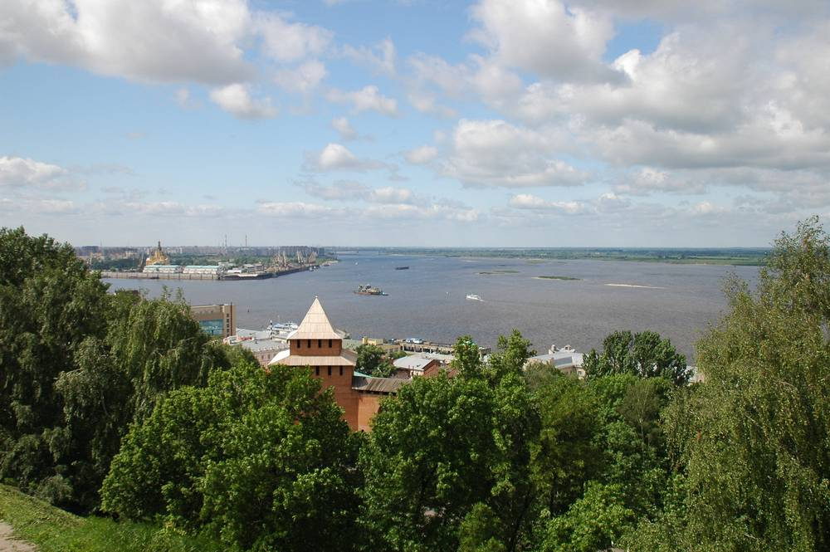
Поволжский экономический район Учитель географии МБОУ «Кобраловская ООШ» Бразин Алексей Михайлович

Slide 2
Общие сведения
Состав района:
Астраханская обл.
Волгоградская обл.
Пензенская обл.
Самарская обл.
Саратовская обл.
Ульяновская обл.
Республика Татарстан
Республика Калмыкия
Площадь 536 тыс. км2
Население 16 млн человек

Slide 3
Поволжский экономический район

Slide 4
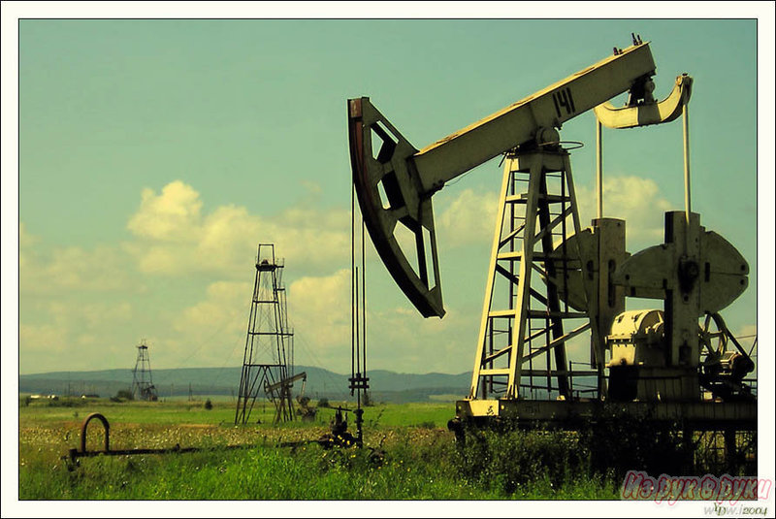
Природные ресурсы Поволжья
Нефть - Татарстан, Самарская область
Газ-Астраханская,Саратовская область,республика Калмыкия
Соль-оз.Баскунчак,Волгоградская область
Известняки,песок-Волгоградская и Саратовская области
Самородная сера-Самарская область

Slide 5
Газ - Астраханская, Саратовская области, республика Калмыкия

Slide 6
Соль- озеро Баскунчак, Волгоградская область

Slide 7
Известняки, песок- Волгоградская и Саратовская области

Slide 8
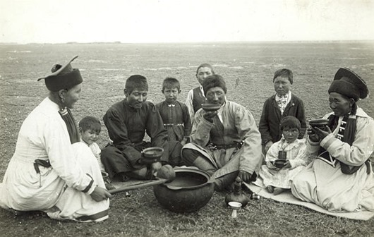
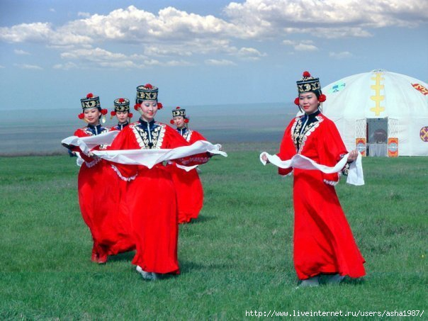
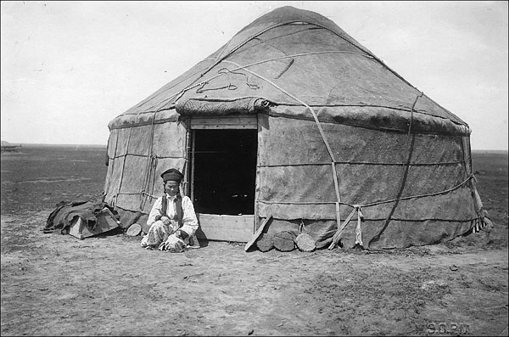
Калмыки

Slide 9
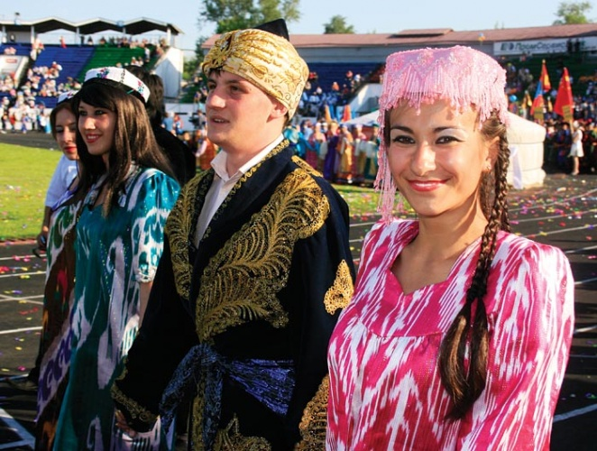
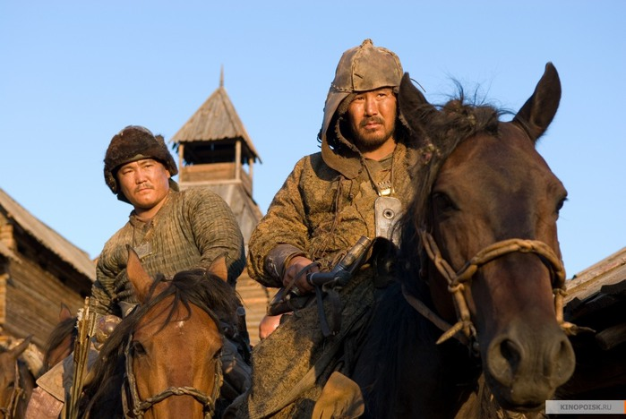
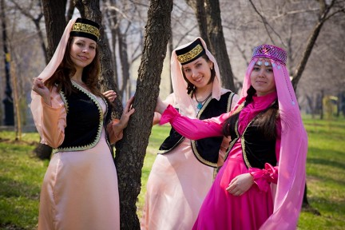
Татары

Slide 10
Промышленность Поволжья

Slide 11
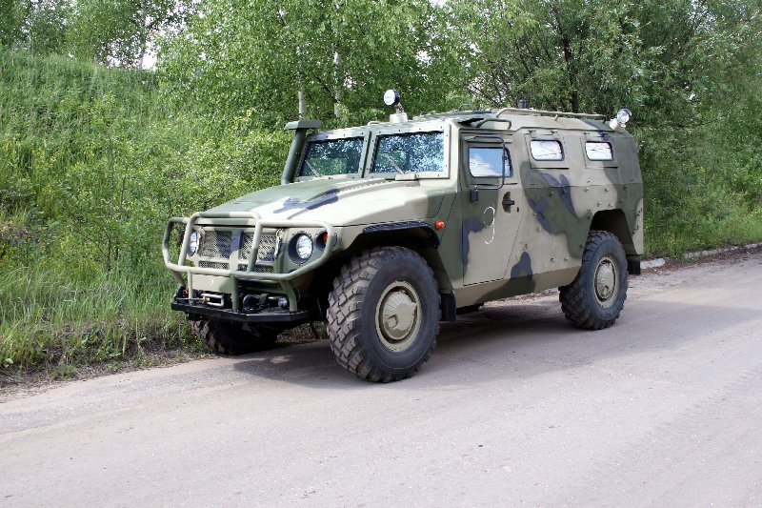
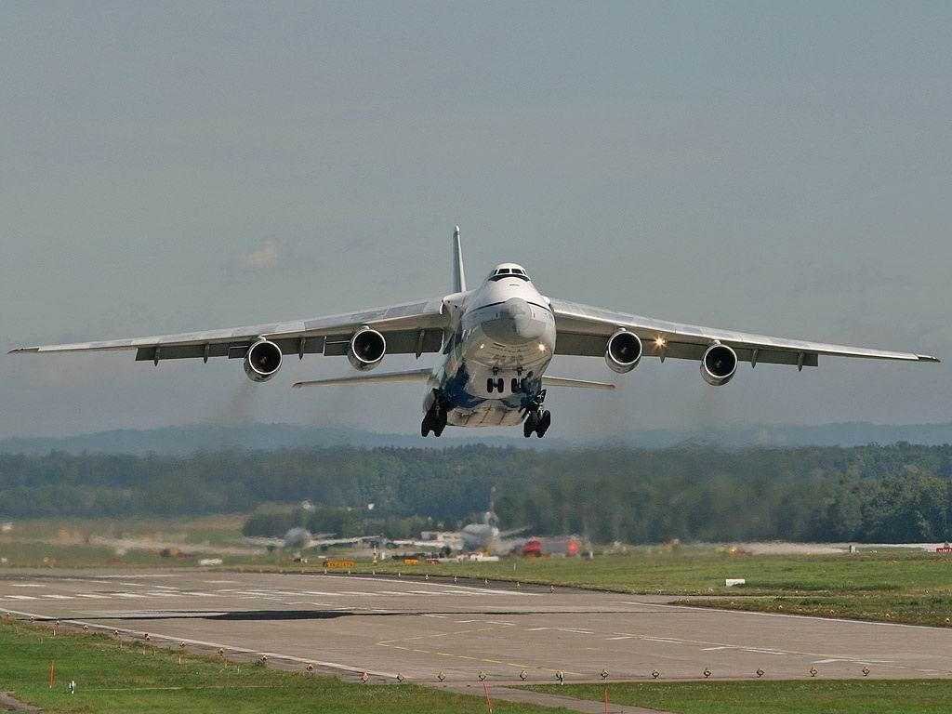
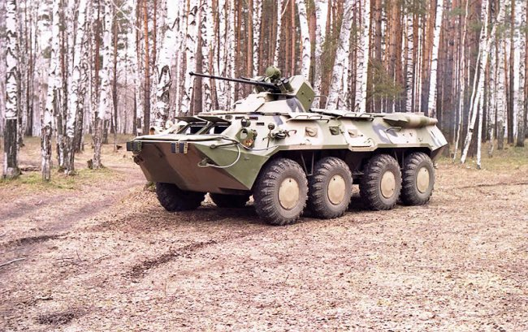
Военно-промышленный комплекс Поволжья

Slide 12
Волго-Камский каскад ГЭС

Slide 13
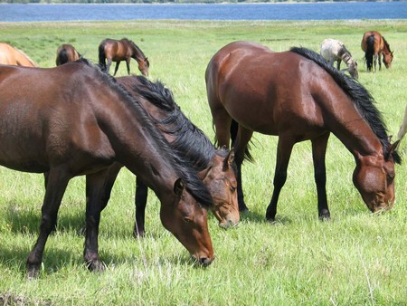
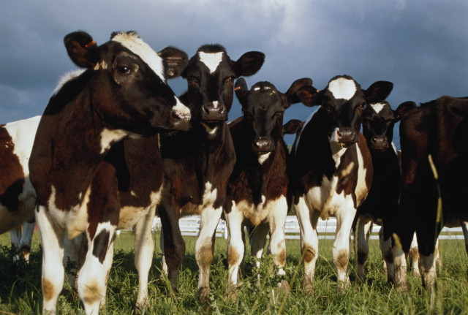
Сельское хозяйство

Slide 14
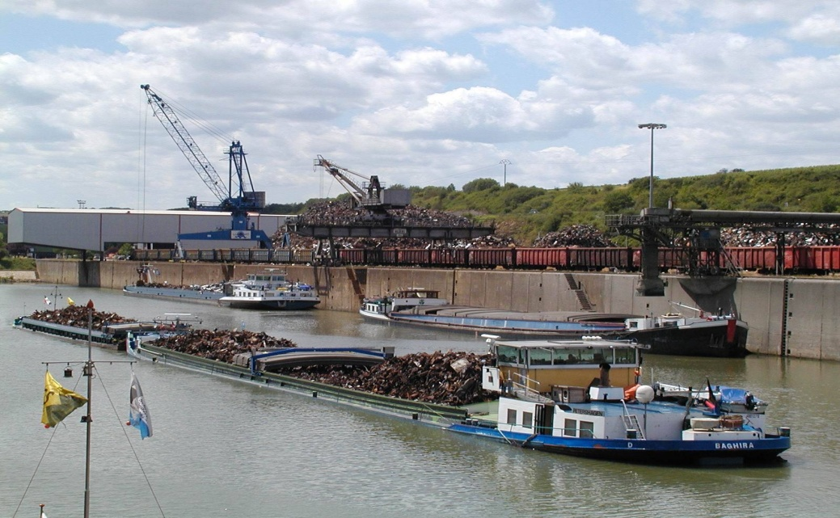
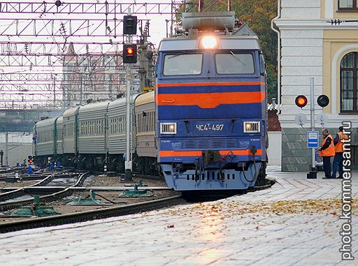
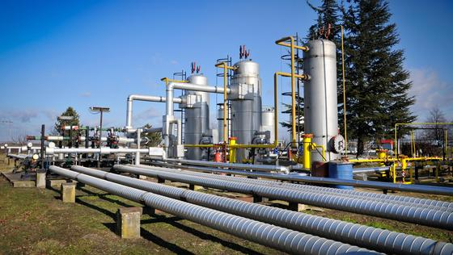
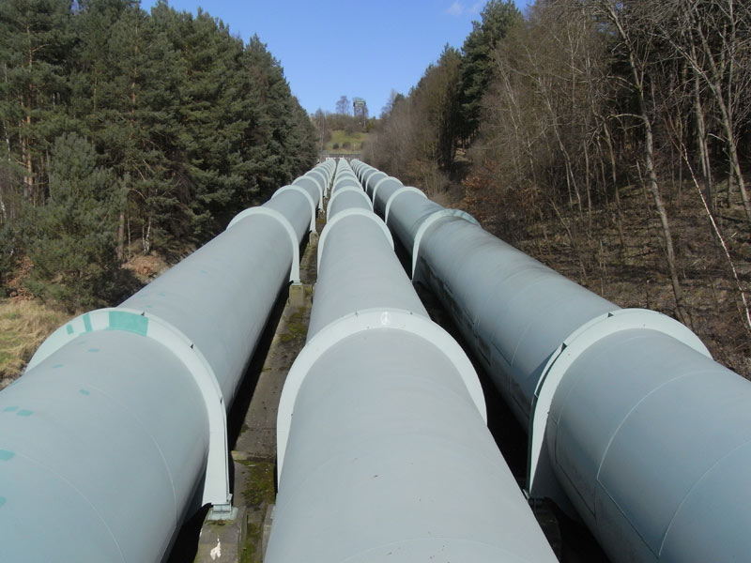
Транспорт Поволжья

